Slide 1
MEMÓRIAS
A SEMICONDUTOR
Introdução
Flip-Flops e Registradores: operam em alta velocidade e permite armazenamento de uma quantidade pequena de bits.
Memórias a semicondutor: permitem armazenamento de informações com grandes quantidades de bits. Ex.: Informações armazenadas em um computador.

Slide 2
CPU => É o integrado (chip) responsável pela interpretação e execução do programa armazenamento na memória principal.
Registradores: Armazenamento temporário de informações durante a execução do programa.
ALU: Responsável pela execução de operações lógicas ou aritméticas.
Controle: Sinais de Reset, clock, controle de terceiro estado dos contadores e registradores internos,etc.

Slide 3
CPU
Controle de Vídeo, Teclado, Mouse, placa de rede
Registradores
Contadores
ALU
Control. de discos
Porta serial, paralela, USB
RAM
Controle
Disco rígido
ROM
CD
Memória
Principal
Memória Secundária

Slide 4
Barramento: Responsável pela comunicação entre os vários blocos.
* Barramento de endereços
* Barramento de dados
* Barramento de controle

Slide 5
DEFINIÇÕES E SÍMBOLOS
Memória: meio capaz de armazenar e resgatar uma informação binária.
Célula de memória: é a menor sub-divisão da memória capaz de armazenar e resgatar um “bit”. Corresponde a um circuito interno ou componente elétrico usado para armazenar um “bit”, tais como, “flip-flop”, capacitor e pontos magnéticos.
“Chip”: se refere ao circuito integrado como um todo, ou seja, área de armazenamento mais embalagem.

Slide 6
MOS (“Metal-oxide semiconductor”): a tecnologia que envolve camada de metal e óxido para produzir um dispositivo semicondutor.
NMOS: um tipo de tecnologia MOS onde o mecanismo de condução básico é governado por elétrons.
PMOS: um tipo de tecnologia MOS onde o mecanismo de condução básico é governado por buracos.
Memória Bipolar e MOS: se refere à tecnologia de fabricação do meio de armazenamento. Atualmente as memórias bipolares são do tipo TTL e ECL. No caso das memórias MOS, os de canal N (NMOS) são as mais usadas por favorecem grande densidade a custo baixo. As memórias CMOS são mais lentas do que as NMOS e Bipolares, contudo, apresentam menor consumo e maior imunidade ao ruído.

Slide 7
Densidade: corresponde ao número de “bits” armazenados por área física da pastilha de silício e tem relação com a capacidade de armazenamento.
Velocidade: rapidez com que os dados podem ser acessados (lidos) ou armazenados (escritos).
Potência consumida: potência utilizada ou dissipada pela memória.
Custo de armazenamento por “bit”: corresponde ao preço do circuito integrado dividido pelo número total de “bits” que pode armazenar.

Slide 8
Entradas de endereço (“Address”): correspondem aos terminais do circuito integrado usados para identificar uma certa posição da memória.
Entradas de dados (“Datas”): correspondem aos terminais do circuito integrado onde serão colocados os dados a serem armazenados.
Escrever (“Write”): termo usado para o procedimento de armazenamento de uma informação binária. Numa operação de escrita, a informação colocada nas entradas de dados é copiada numa posição (endereço) da memória.
Ler (“Read”): termo usado para o procedimento de resgate, ou busca, de uma informação armazenada. Numa operação de leitura, a informação armazenada numa posição da memória é copiada nos terminais de saída.

Slide 9
Saídas (“Outputs”): correspondem aos terminais do circuito integrado onde serão lidos (resgatados) os dados armazenados numa dada posição da memória.
Dado (“Data”): qualquer informação armazenada ou resgatada da memória.
Palavra (“Word”): corresponde à informação binária (um ou mais “bits”) armazenada em uma determinada posição da memória.
“Nibble”: termo usado para uma palavra com quatro “bits”.
“Byte”: termo usado para uma palavra com oito “bits”.

Slide 10
K: usado para se referir a uma quantidade de “bits”, é igual 2¹⁰ “bits”, ou seja, 1024 “bits”. Por exemplo, 32 K = 32 x 1024 “bits” = 32.768 “bits”.
“Kilobyte”: termo usado para um conjunto de 1024 (2¹⁰) “bytes”. Portanto, uma memória com 1 Kbyte pode armazenar 1024 x 8 “bits”, ou seja, 8192 “bits”.
“Megabyte”: termo usado para um conjunto de (2²⁰) “bytes”, ou seja, 1 milhão de “bytes”. Portanto, uma memória com 1 Mbyte pode armazenar 1024 x 1024 x “bytes” (ou seja, 1.048.576 “bytes”), totalizando 8.388.608 “bits”.
“Gigabyte”: termo usado para um conjunto de (2³⁰) “bytes” , ou seja, 1 bilhão de “bytes”. Portanto, uma memória com 1 Gigabyte pode armazenar 1024 x 1024 x 1024 x “bytes” (ou seja, 1.073.741.824 “bytes”).

Slide 11
Memória volátil: é a memória que perde o seu conteúdo na ausência de alimentação.
Memória não-volátil ou fixa: é a memória que não perde o seu conteúdo na ausência de alimentação.
“Read/Write Memory” (RWM) – Memória tipo leitura/escrita: uma memória onde cada célula pode ser selecionada pela aplicação apropriada de sinais elétricos em terminais específicos, tanto numa operação de leitura quanto numa operação de escrita.
RAM (“Random Access Memory” – Memória de Acesso Randômico): uma memória do tipo leitura/escrita, volátil (aspecto negativo), onde o tempo de acesso a qualquer uma das suas posições é igual (aspecto positivo). Também cada posição pode ser acessada aleatoriamente para escrita e leitura. São usadas para armazenamento temporário de informações.

Slide 12
SRAM (“Static Random Access Memory” - Memória de Acesso Randômico Estática): é uma memória do tipo leitura/escrita cuja informação é armazenada numa estrutura tipo “latch”.
DRAM (“Dynamic Random Access Memory” – Memória de Acesso Randômico Dinâmica): é uma memória cujas células requerem um repetitivo sinal de controle para manter os dados armazenados. Mais rápida que a SRAM.
SDRAM (“Syncronous Dynamic Random Access Memory” – Memória de Acesso Randômico Dinâmica Síncrona): uma memória SDRAM sincroniza todos os sinais de endereço, dados e controles com um sinal “clock”. Isto permite uma taxa de transferência maior do que as DRAM.

Slide 13
“Refresh”: operação numa DRAM ou SDRAM para garantir a permanência dos dados armazenados.
“Refresh time interval”: corresponde ao intervalo de tempo entre os inícios de sucessivos sinais usados para restaurar o nível lógico em uma célula de memória dinâmica ao seu nível original.
RAS (“Row Address Strobe”): Um sinal “clock” usado em DRAMs para controlar a entrada do endereçamento de linhas. Pode ser ativa em alto (RAS) ou em baixo (RAS).
CAS (“Column Address Strobe”): Um sinal “clock” usado em DRAMs para controlar a entrada do endereçamento de coluna. Pode ser ativa em alto (CAS) ou em baixo (CAS).

Slide 14
ROM (“Read Only Memory”): um tipo de dispositivo não-volátil onde as informações são armazenadas uma vez, e a seguir, entra em modo permanente de leitura.
PROM (“Programmable Read Only Memory”): um tipo de dispositivo não-volátil cujo conteúdo pode ser programável pelo usuário uma única vez.
EEPROM (“Electrically Erasable Programmable Read Only Memory”): um “chip” de memória que mantém os dados armazenados na ausência de alimentação e permite apagar uma única linha de endereço. O apagamento pode ocorrer com o “chip” sendo retirado do soquete (apagamento externo) ou no próprio soquete.

Slide 15
EPROM (“Erasable Programmable Read Only Memory”): um “chip” de memória cujos dados permanecem armazenados na ausência de alimentação e permite apagar todo o conteúdo de uma só vez usando raios ultravioletas.
Flash: memória tipo EPROM, não volátil e reprogramável. Muito usadas para gravar a BIOS dos computadores com o objetivo de permitir ao usuário proceder atualizações de software.
“Standby”: um modo de operação disponível em algumas memórias MOS que garante baixo consumo quando o dispositivo não está sendo usado.

Slide 16
Tempo de acesso (t_{ACC}): tempo necessário para transferir uma informação de uma locação da memória para as suas saídas. Tem relação com a velocidade do dispositivo.
Memória com “Three-State”: se refere ao tipo de saída e é mais eficiente do que as com saídas do tipo “Totem-pole” ou “Open collector”.
Seleção do chip (“Chip Selection”): uma entrada de controle disponível na maioria das memórias e usada para desabilitar as saídas, ou seja, colocá-las em alta impedância e, desta forma, impossibilitar uma operação de leitura e escrita.

Slide 17
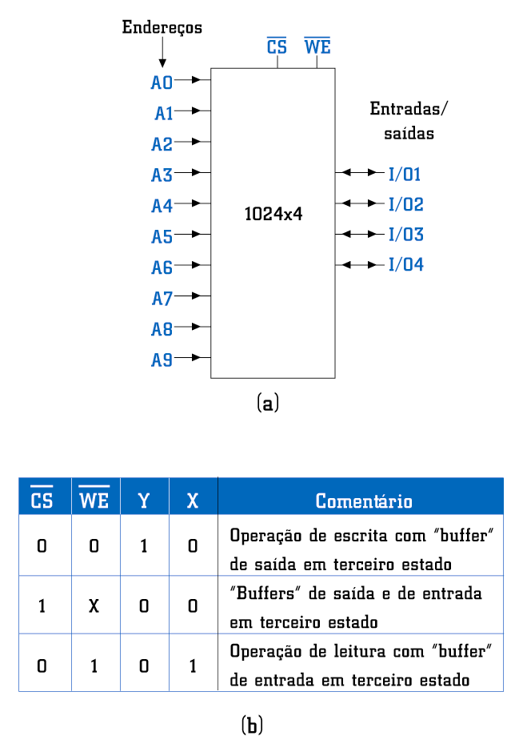
10.2 MEMÓRIAS RAM
Terminologias
Linhas de endereço (“Address”)
Linhas de dados (Entrada/Saída – “Input/Output”)
Seleção do “chip” (CS)
Controle para escrita ou leitura (WE)

Slide 18
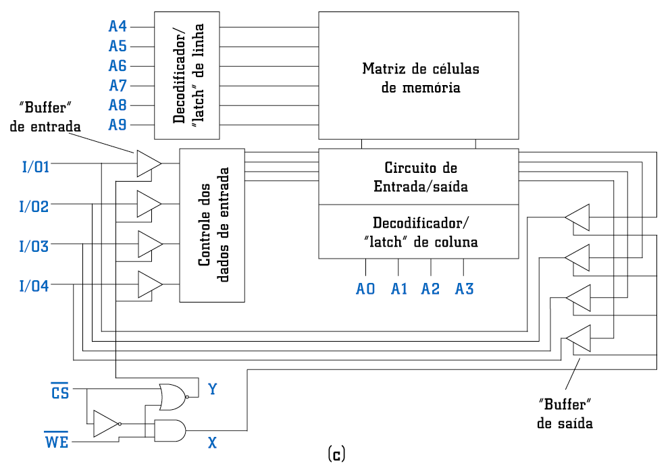

Slide 19
Exemplos:
Um chip de memória possui capacidade igual a 16K x4. Quantos bits podem ser armazenados no chip?

Slide 20
16 x 1024 x 4 bits = 65536 bits.

Slide 21
Um chip de memória possui capacidade igual a 32K x 8. Quantos são os terminais para entradas de endereço, para entradas de dados e para saídas de dados?

Slide 22
32 x 1024 = 32768 posições de memória , cada ma com 8 bits.
No. de posições = 2 elevada a n = 32768 => implica que n = 15
Cada posição tem oito bits => oito terminais de entradas de dados e oito de saídas

